Slide 1
la base wiki Gregorius 3.0
Catherine Delplanque – DSR (EA 1611), Université Paris Sud
catherine.delplanque@-psud.fr

Slide 2
Le projet « Gregorius »
Base de données bibliographiques
ouvrages
Histoire du droit canonique
Ambition : référence internationale
Valeur ajoutée : Notices d’experts (fiches de lecture ) ?
Mise à jour (régulière et fluide)

Slide 3
Gregorius 1.0
3500 ouvrages, Exhaustivité vs pertinence
Base de donnée classique (SQL)
Site web rudimentaire
Navigation difficile
Utilisation très peu souple
Mots clefs vs thésaurus

Slide 4
Ambitions du projet Gregorius 3.0
Interaction et collaboration : web 2.0
Wiki
Interopérabilité des données : web 3.0
Création d’une ontologie du domaine
Publication de données au format RDF
Interaction avec les sources existantes
Données de la BNF (bibliographie et sources)
Wikidata (données factuelles)

Slide 5
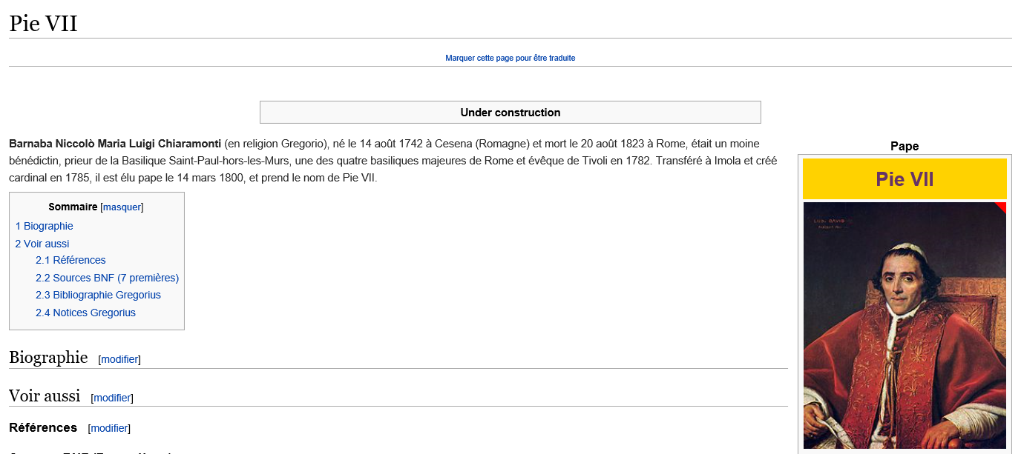
La base wiki Gregorius 3.0

Slide 6
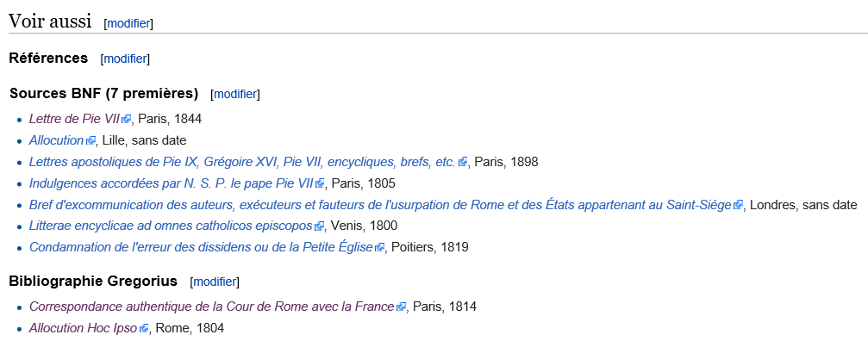
La base wiki Gregorius 3.0

Slide 7
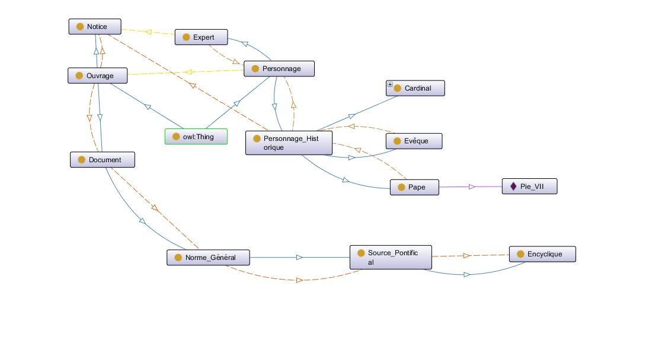
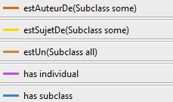
L’ontologie Gregorius

Slide 8
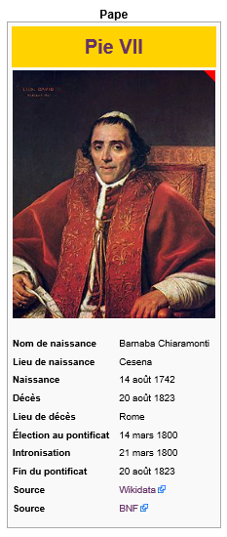
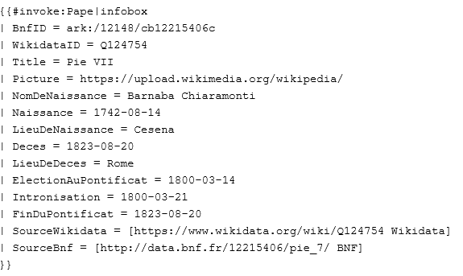
Implémentation de l’ontologie

Slide 9
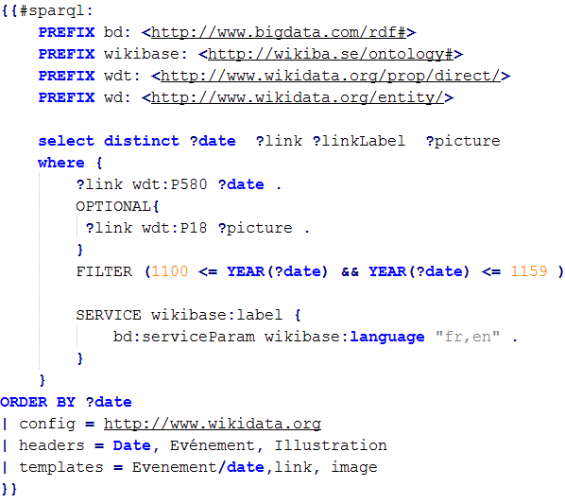
Interaction via SPARQL

Slide 10
La base wiki Gregorius 3.0
CONCLUSION : modélisation d’une base de données

